Slide 1
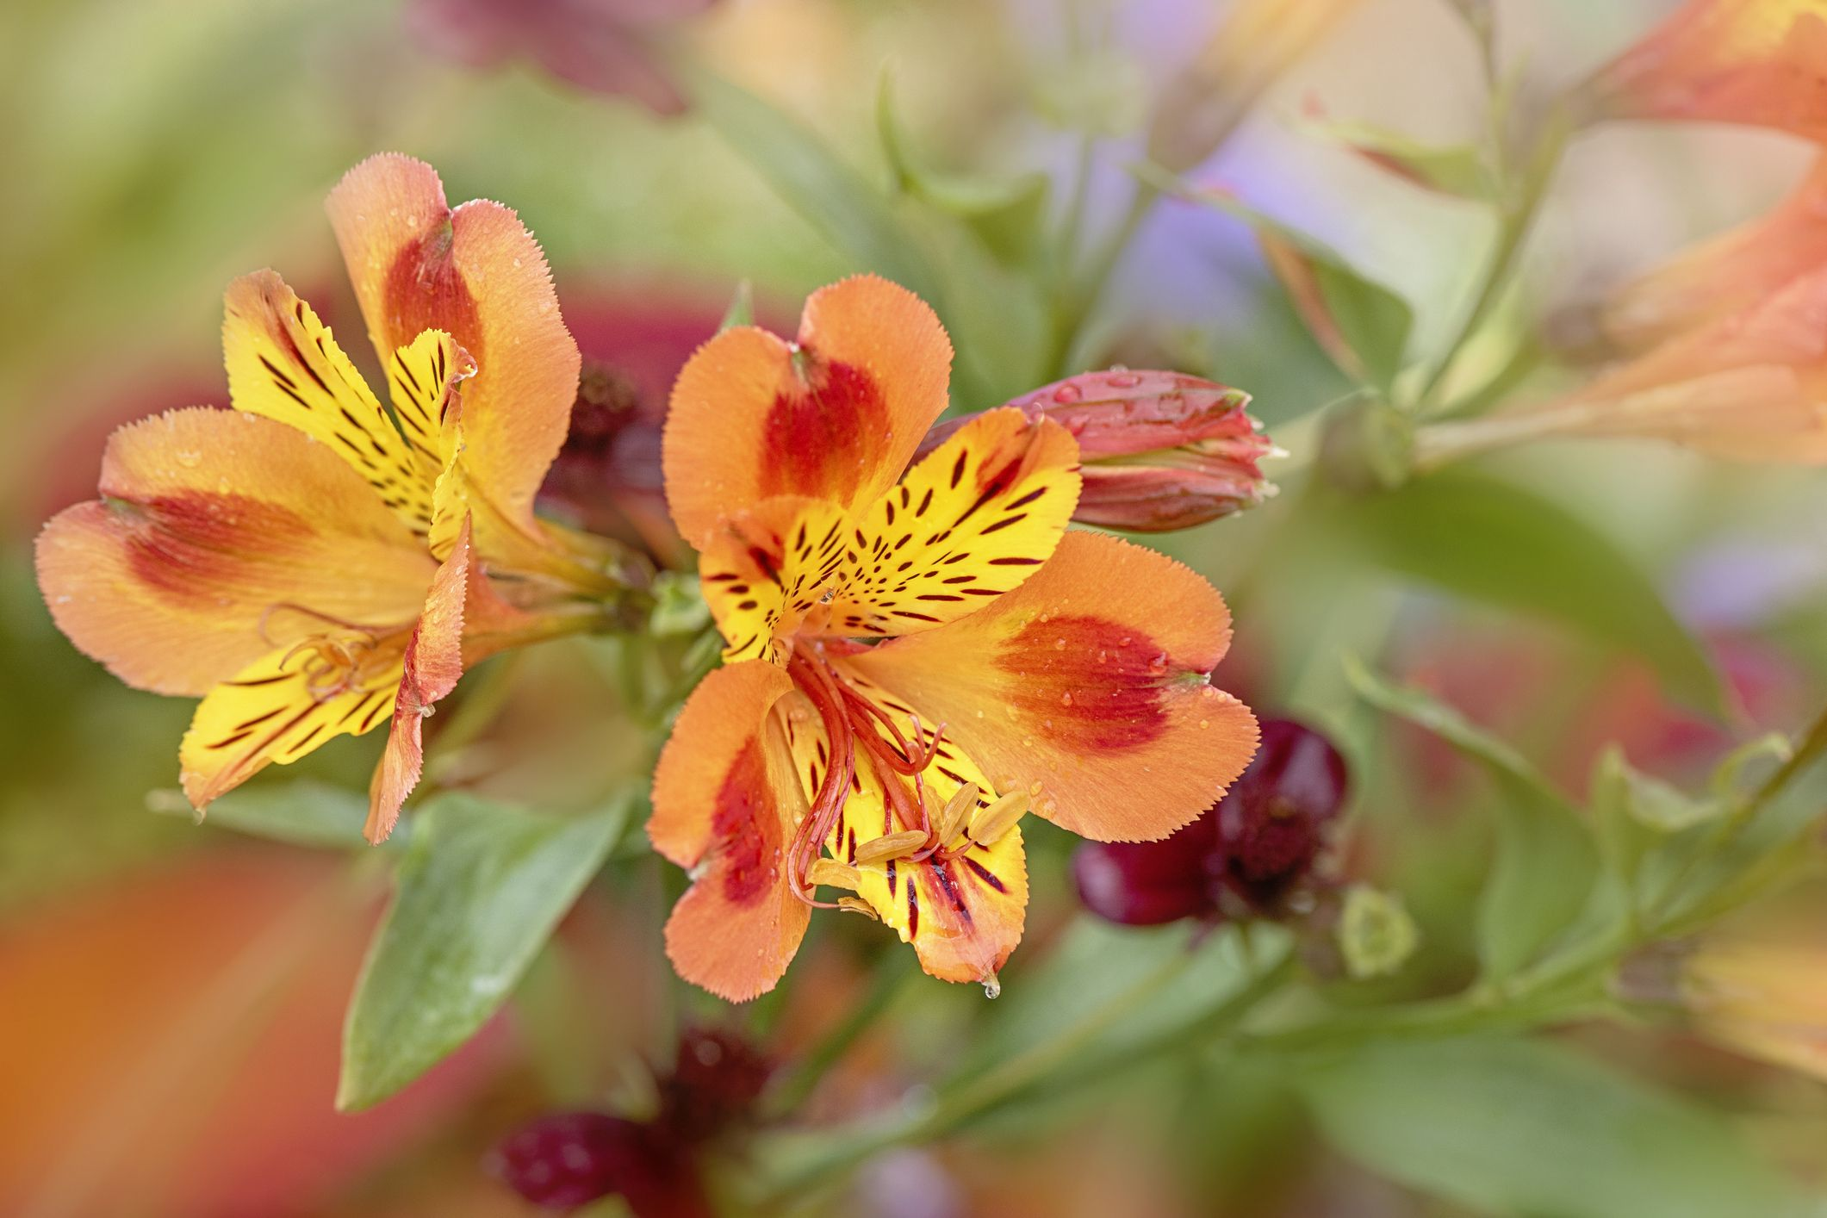
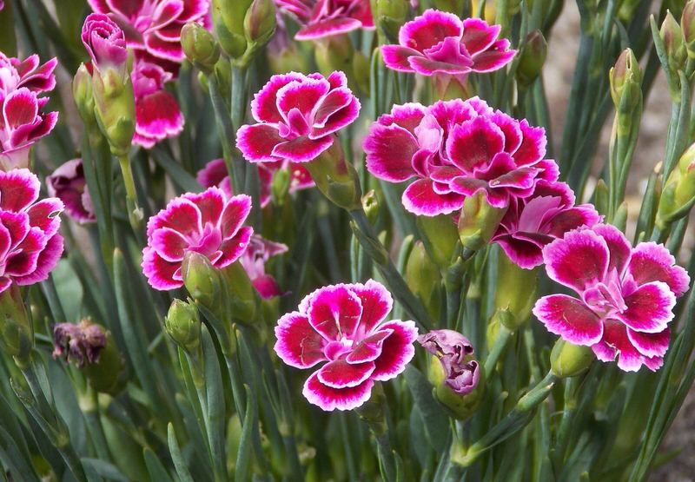
আজকের পাঠে সবাইকে স্বাগত জানাচ্ছি

Slide 2
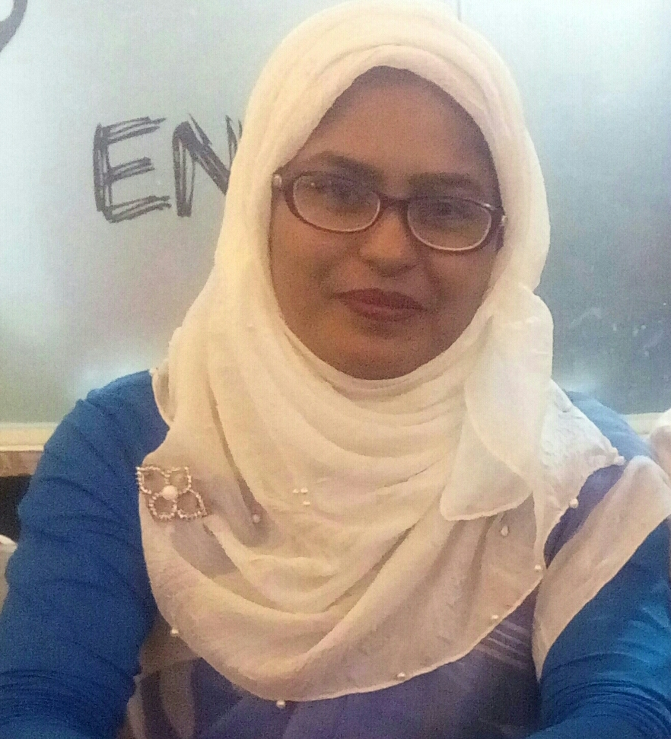
পাঠ উপস্থাপনায়
শাহরিণা বিণ সুইটি
সহকারী শিক্ষক
চরমোনাই মাদ্রাসা সরকারি প্রাথমিক বিদ্যালয়
বরিশাল সদর
বরিশাল

Slide 3
পাঠ পরিচিতি
শ্রেণিঃ ৫ম
বিষয়ঃ বাংলা
পাঠ শিরোনামঃ শহিদ তিতুমীর
পাঠ্যাংশঃ তিতুমীরের গ্রামে….কথায় সাড়া দিলেন।

Slide 4
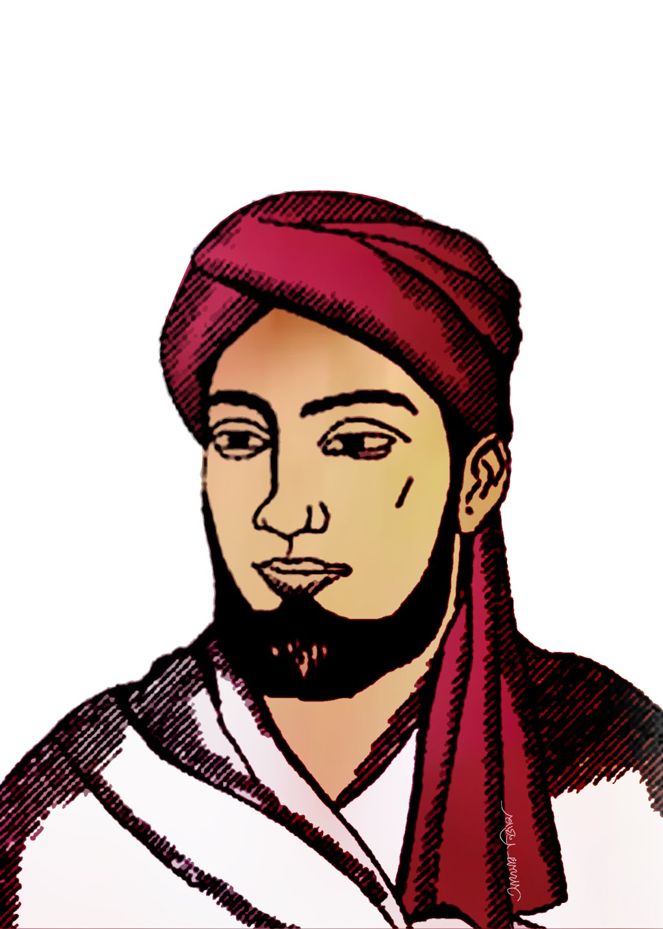
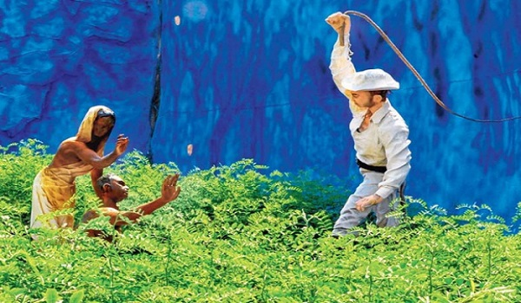
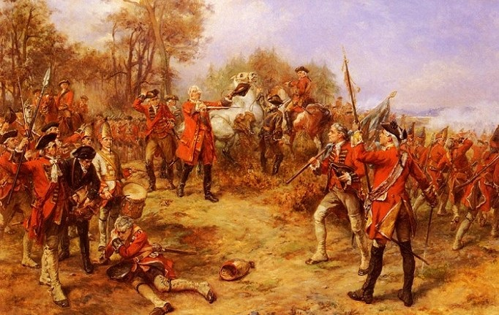
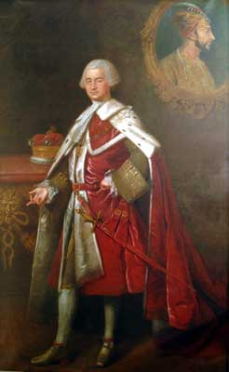
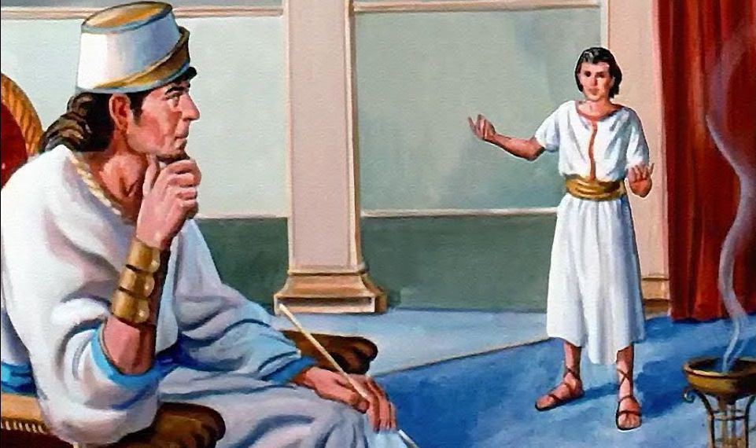

Slide 5
আমাদের আজকের পাঠ
শহিদ তিতুমীর
তিতুমীরের গ্রামে……… কথায় সাড়া দিলেন।

Slide 6
শিখনফল
এই পাঠ শেষে শিক্ষার্থীরা-
শোনা :
১.২.১ উচ্চারিত পঠিত বাক্য, কথা মনোযোগ সহকারে শুনবে।
বলা :
১.১.২ যুক্তবর্ণ সহযোগে তৈরি শব্দযুক্ত বাক্য স্পষ্ট ও শুদ্ধভাবে বলতে পারবে।
পড়া :
১.৪.১ পাঠ্যপুস্তকের পাঠ শ্রবণযোগ্য স্পষ্ট স্বরে ও প্রমিত উচ্চারণে সাবলীলভাবে পড়তে পারবে।
লেখা :
১.৫.১ পাঠে ব্যবহৃত শব্দ দিয়ে নতুন নতুন বাক্য লিখতে পারবে।

Slide 7
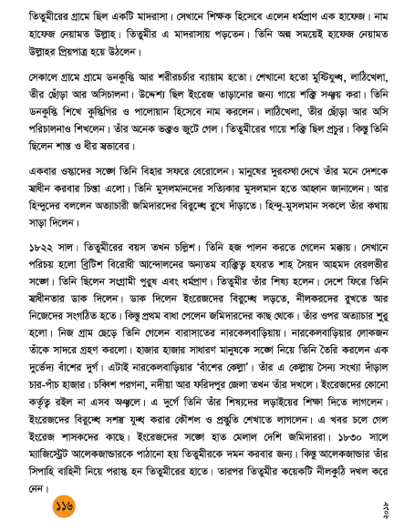
তোমাদের বাংলা বইর ১১৬ পৃষ্ঠা খোল। আমি পড়ি, তোমরা মনোযোগ দিয়ে শোনো।

Slide 8
শব্দার্থ
ডনকুস্তি
বুকডন দিয়ে শরীরচর্চা আর শারীরিক শক্তির পরীক্ষা
অসিচালনা
তলোয়ার নিয়ে যুদ্ধ করার বিদ্যা
সফর
ভ্রমণ

Slide 9
শব্দার্থ
দুরবস্থা
খারাপ অবস্থা
অত্যাচারী
যে অত্যাচার করে
আহ্বান
ডাকা

Slide 10
যুক্তবর্ণ
জোড়ায় কাজ
ষ্ট
ষ
ট
কষ্ট
ঞ্চ
ঞ
চ
সঞ্চয়
ল্প
ল
প
বিকল্প

Slide 11
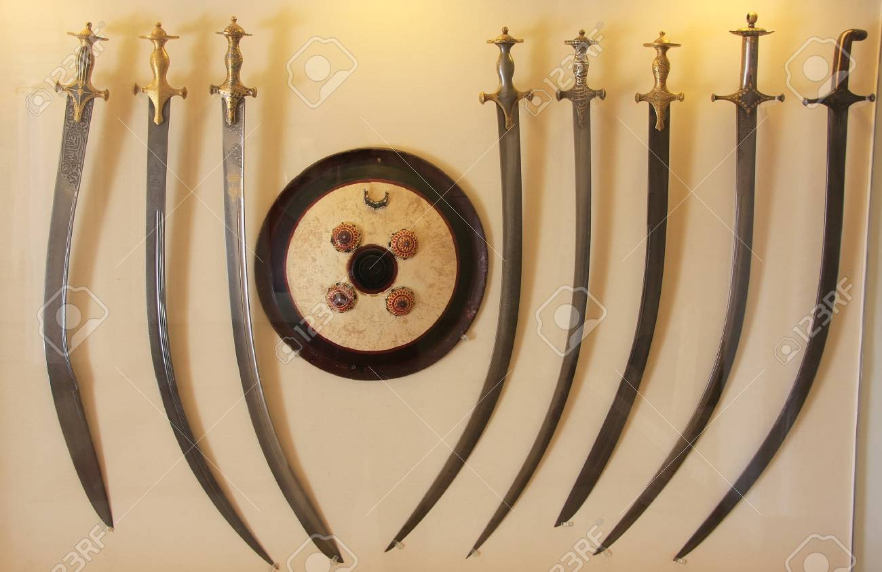
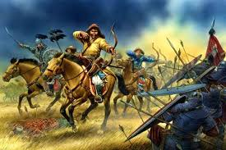
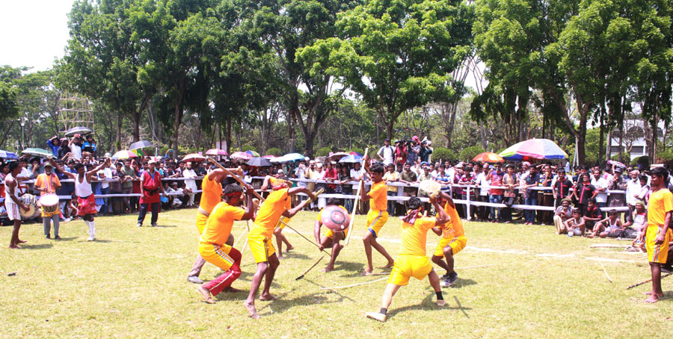
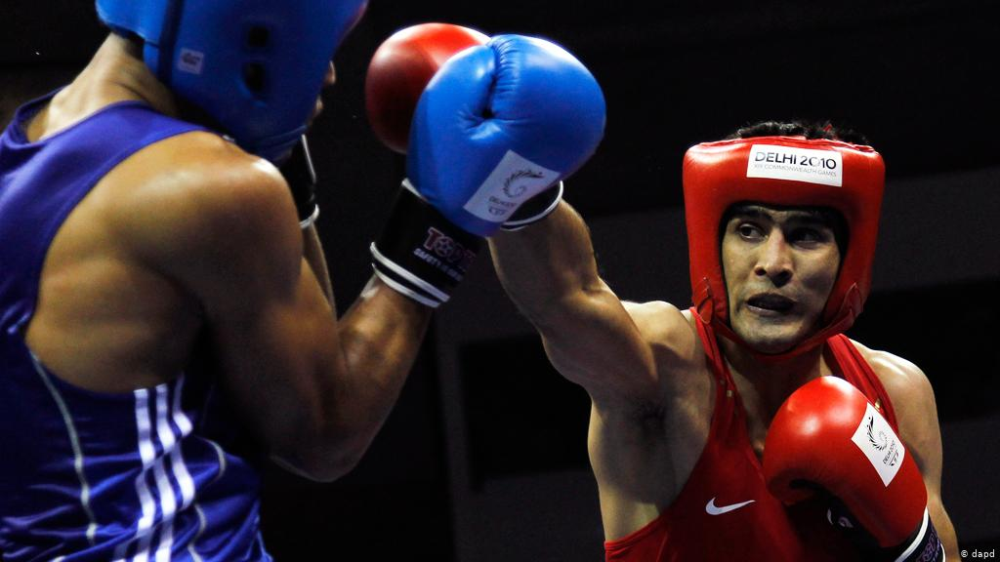
অসিচালনা
ছবিগুলো দেখো
লাঠিখেলা
মুষ্টিযুদ্ধ

Slide 12
দলগত কাজ
দল নং ১
অসিচালনা সম্পর্কে ২টি বাক্য লেখ।
দল নং ২
মুষ্টিযুদ্ধ সম্পর্কে ২টি বাক্য লেখ।

Slide 13
তোমাদের বাংলা বইর ১১৬ পৃষ্ঠা খোল। পাঠ্যাংশটুকু সবাই পড়।

Slide 14
সংক্ষেপে উত্তর দাও
হিন্দু -মুসলমান সবাইকে তিনি কী বলে একতাবদ্ধ করতে চাইলেন?
কারা এদেশের মানুষের উপর অত্যাচার চালাত?
তিতুমীর দেশকে স্বাধীন করতে চাইলেন কেন?
তিতুমীর স্বভাবে কেমন ছিলেন?
তিতুমীর কেন ডনকুস্তি শিখেলন?

Slide 15
বাড়ির কাজ
তিতুমীর কোথায় লেখাপড়া করতেন? তাঁর শিক্ষকের নাম কী?

Slide 16
ভালো থেকো। সবাইকে ধন্যবাদ।

